Slide 1

Уроки внеклассного чтения.
7 класс
Проникая в тайны баллады…
И. В. Гете

Slide 2
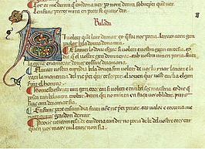
БАЛЛАДА - (от франц. ballade - танцевальная песня) - жанр лиро-эпической поэзии: повествовательная песня или стихотворение относительно небольшого объема, с динамичным развитием сюжета, основой которого является необычайный случай.
Часто в балладе присутствует элемент загадочного, фантастического, необъяснимого, недоговоренного, даже трагически неразрешимого.
По происхождению баллады связаны с преданиями, народными легендами, соединяют черты рассказа и песни.

Slide 3
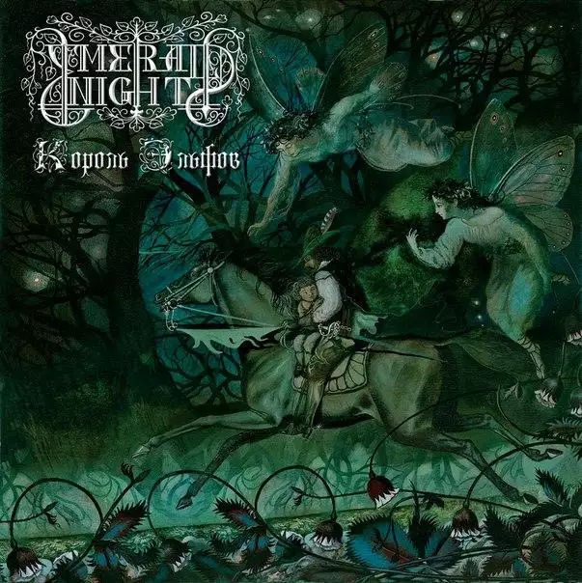
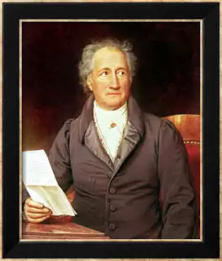
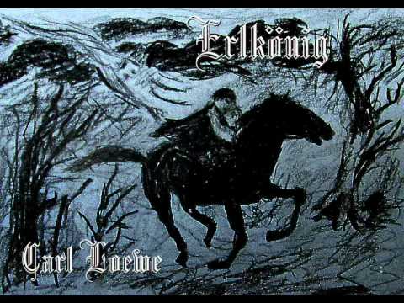
«Лесной царь» - одна из самых известных баллад Гете
Баллада написана в 1782 году; является обработкой датской народной баллады «Король эльфов».
"Лесной царь" — страшная сказка, построенная на видениях, ощущениях, красоте и страхе ребенка.

Slide 4
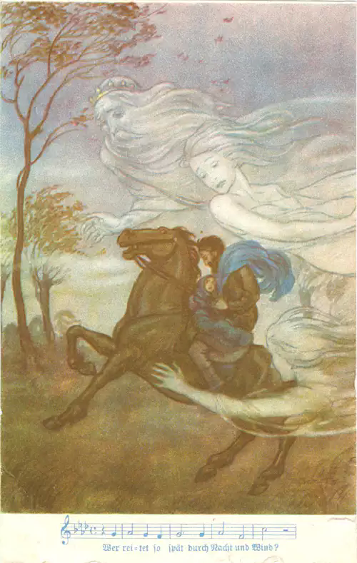
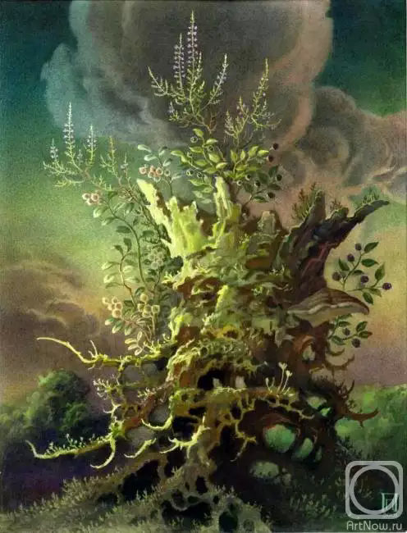
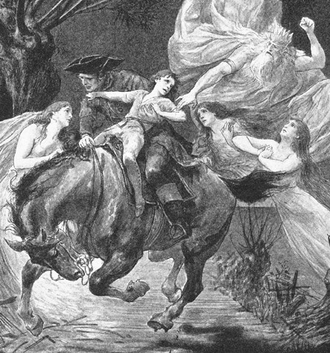
Лесной царь у Иоганна Гете, в результате ошибочного перевода, из карлика-эльфа превратился в лешего, а его дочери в фей-прельстительниц, из-за этого смерть ребенка в балладе стала злым умыслом хозяина леса, который у Гете олицетворяет силы зла.

Slide 5
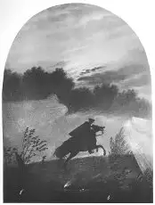
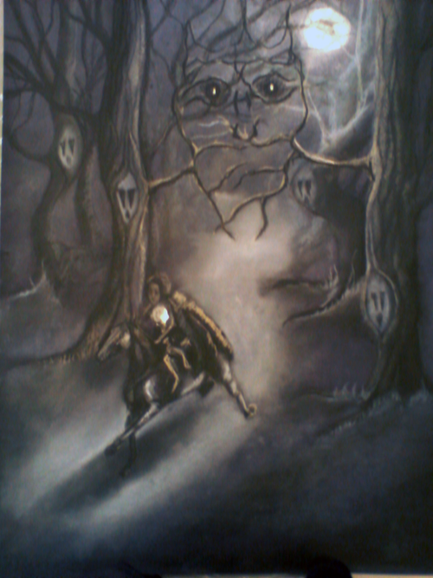
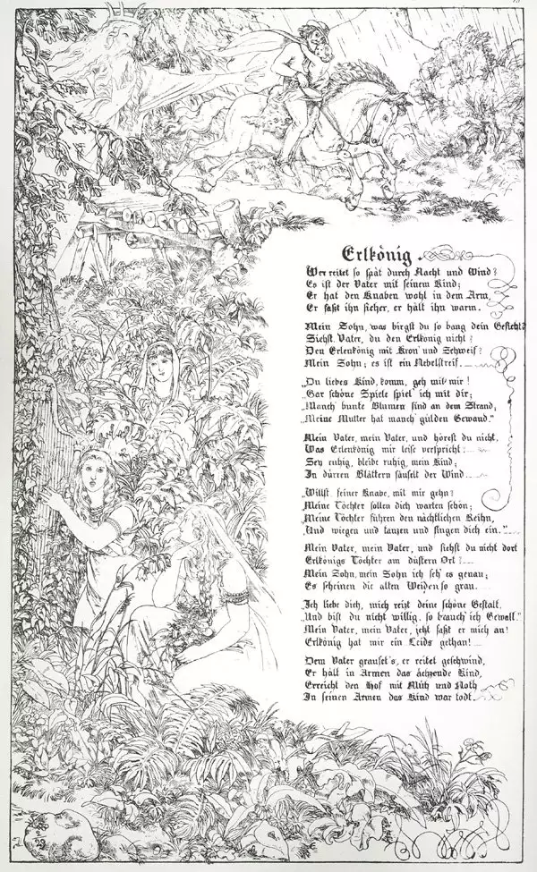
Баллада представляет читателю два мира: реальный, возражающий существование тайной жизни природы, и фантастический, воспринимающийся как действительность.

Slide 6
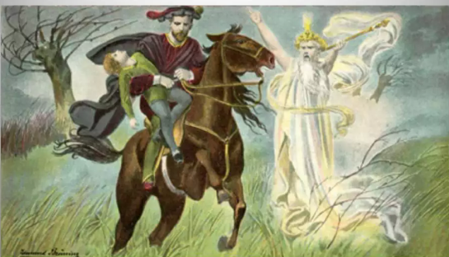
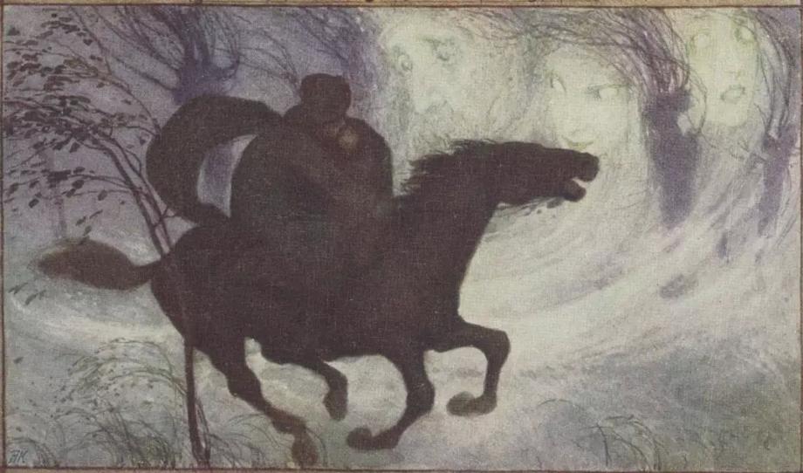
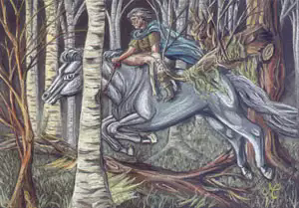
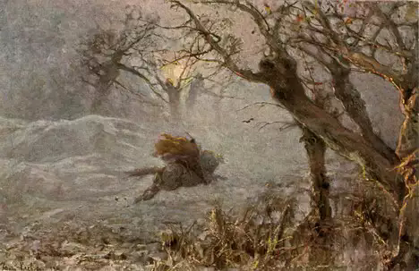
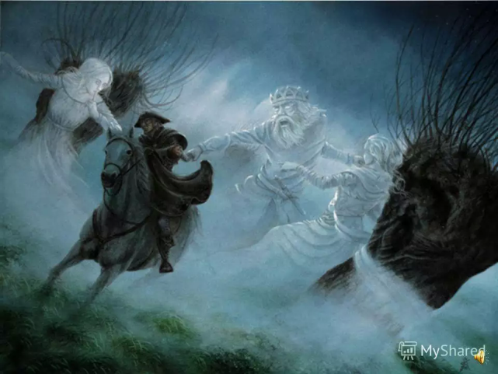
Читатель так и не может понять, что же на самом деле присутствует в балладе: туман над водой или белая борода Лесного царя, ветер, колышущий листья, или голос Лесного царя. Это и есть тайна баллады.
Так из мира кажущихся страхов рождается реальная опасность. В балладе торжествует загадочный мир германского фольклора.
Поэту важно создать загадочную атмосферу происходящего. Гёте не поясняет, кто этот ездок, откуда и куда он скачет.

Slide 7
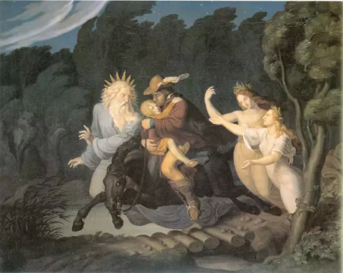
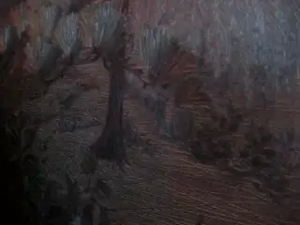
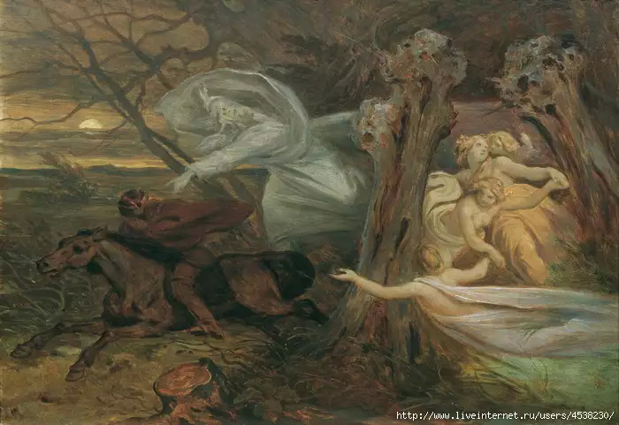
Властителю леса принадлежит все прекрасное: побережья с пестрыми цветами, жемчужные струи, золотые одежды, седые ветлы.
Его заворожила красота мальчика, поэтому лесной царь предлагает ребенку все соблазны, которые только может.

Slide 8
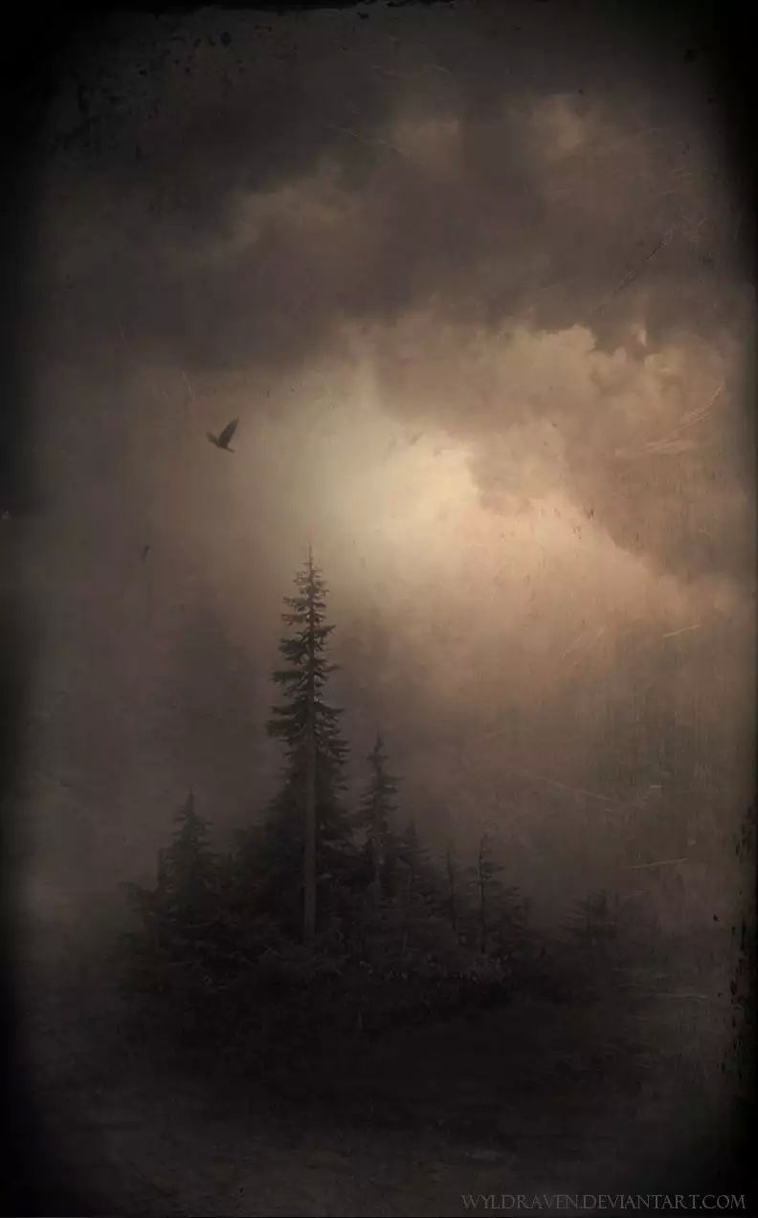
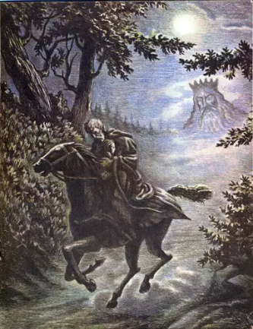
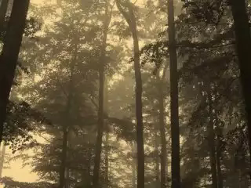
Пейзаж, на фоне которого разворачиваются события, особенный. Туман, ветер в листве, старые ивы – все это создает напряженную атмосферу повествования. Гёте в этом произведении провозглашает культ природы.

Slide 9
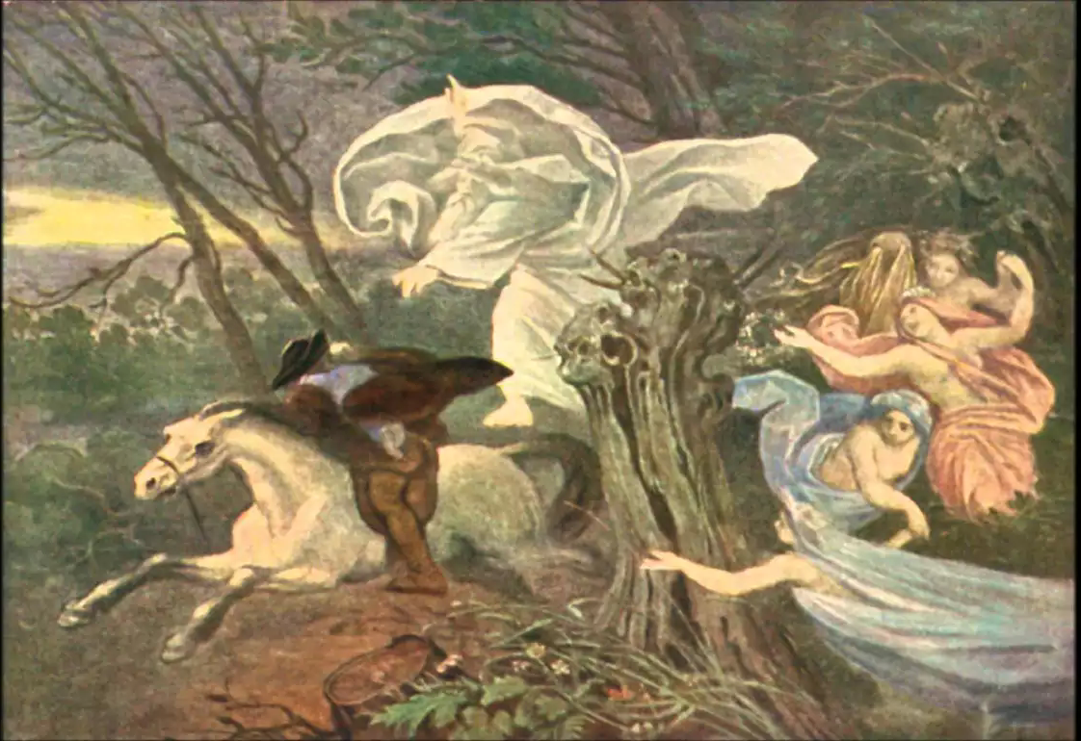
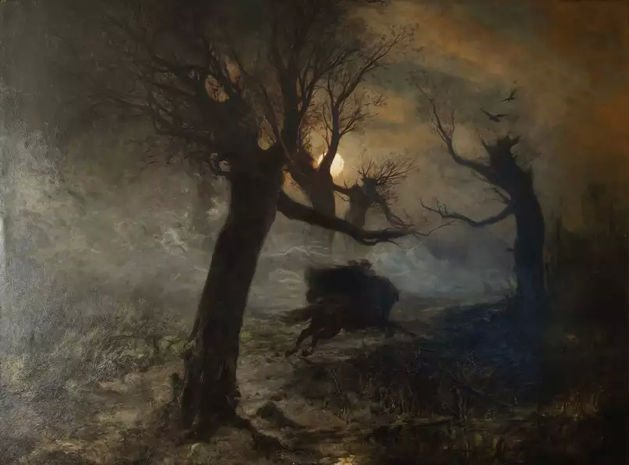
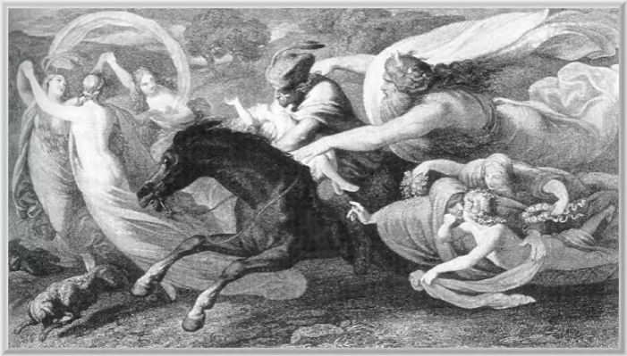
Видение Гете охватывает всю жизнь. Оно реальное и фантастическое, красивое и завораживающее, манящее и пугающее. От него захватывает дух и исходит великая сила, которой пронизана баллада.

Slide 10
